Slide 1



ОБЛАСТНОЙ ФЕСТИВАЛЬ ВОЛОНТЁРОВ
г. Мамоново
Калининградская область

Slide 2

ПРОЕКТ ФЕСТИВАЛЯ ВОЛОНТЁРОВ «СЕРДЦЕ ЛЮДЯМ»
направлен на широкое вовлечение молодежи,
школьников в атмосферу жизнедеятельности, где нуждаются в их помощи и моральной
поддержке пожилые и одинокие люди, ветераны, тяжелобольные люди, инвалиды, дети
– сироты, а так же объединение волонтерских групп, их поддержка, обозначение их
значимости и актуальности среди населения города и области.

Slide 3

Целевая группа фестиваля- волонтерские объединения, группы,
отдельные волонтеры города Мамоново и Калининградской без возрастного ограничения.
.

Slide 4



Для реализации повышения эффективности и развития
добровольческой деятельности до начала фестиваля проводим мероприятия:
• сосредоточение информации о волонтерах всего города и
людях, нуждающихся в их помощи
• работа по освещению деятельности центра в СМИ и соц.
сетях;
• пропаганда волонтёрского движения и привлечение молодёжи

Slide 5
Цель проекта:
• Создание, развитие , поддержка и объединение волонтерского движения не только в городе, но и в ближайших регионах • формирование культуры волонтерской помощи как важнейшего фактора развития в современном обществе.

Slide 6
За 5 лет проведения фестиваля увеличилось количество волонтеров в Мамоновском городском округе, а также в Калининградской области. Люди хотят и идут помогать понимая, что они делают это на благо нуждающимся людям. Также за 5 лет появились дружественные связи, волонтёры области делятся советами и идеями.

Slide 7
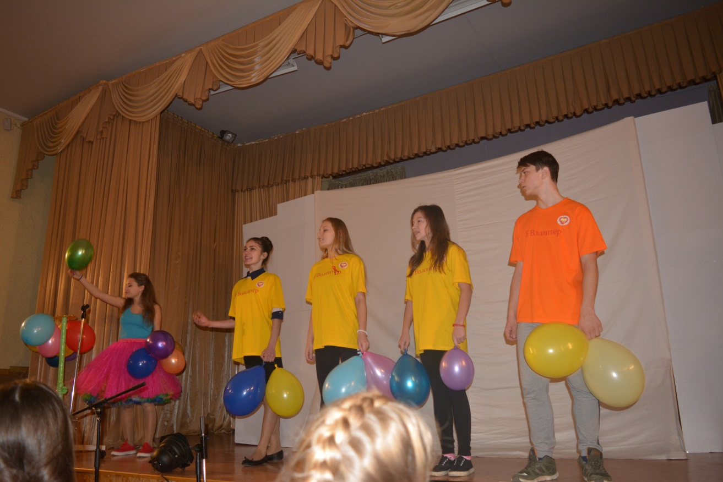
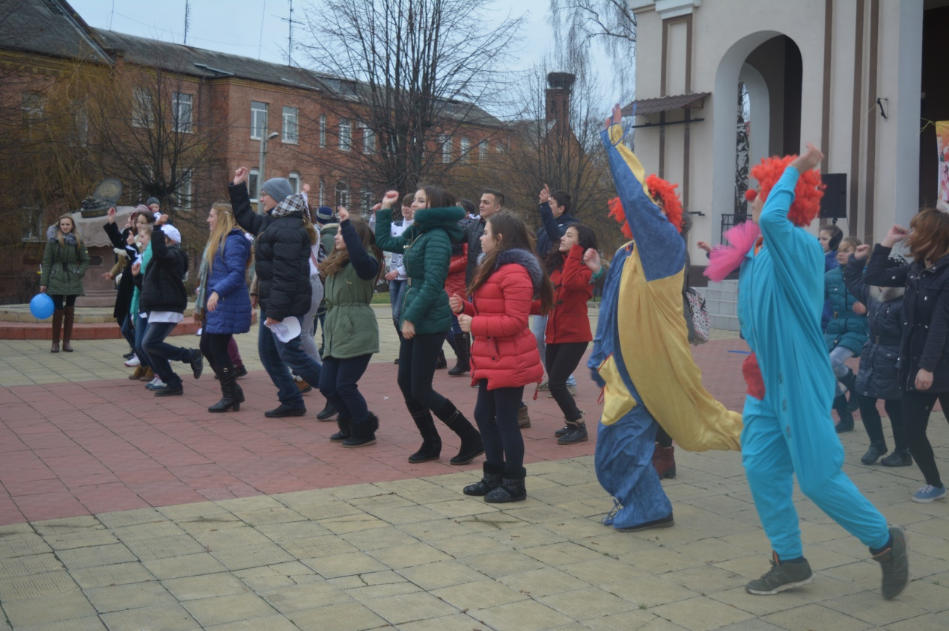
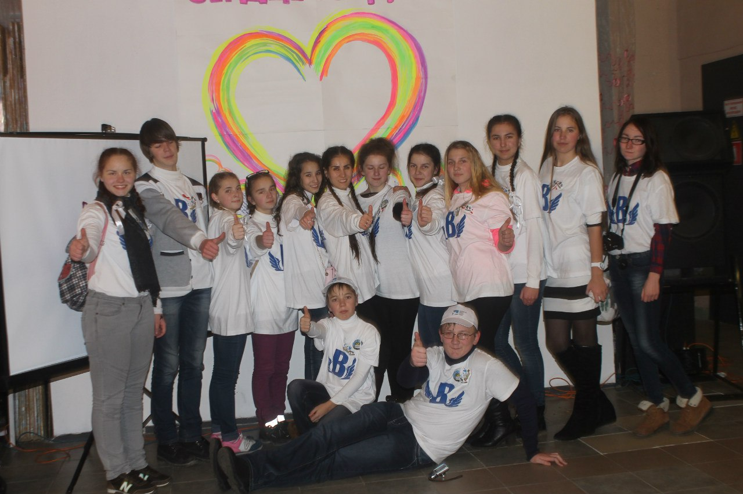
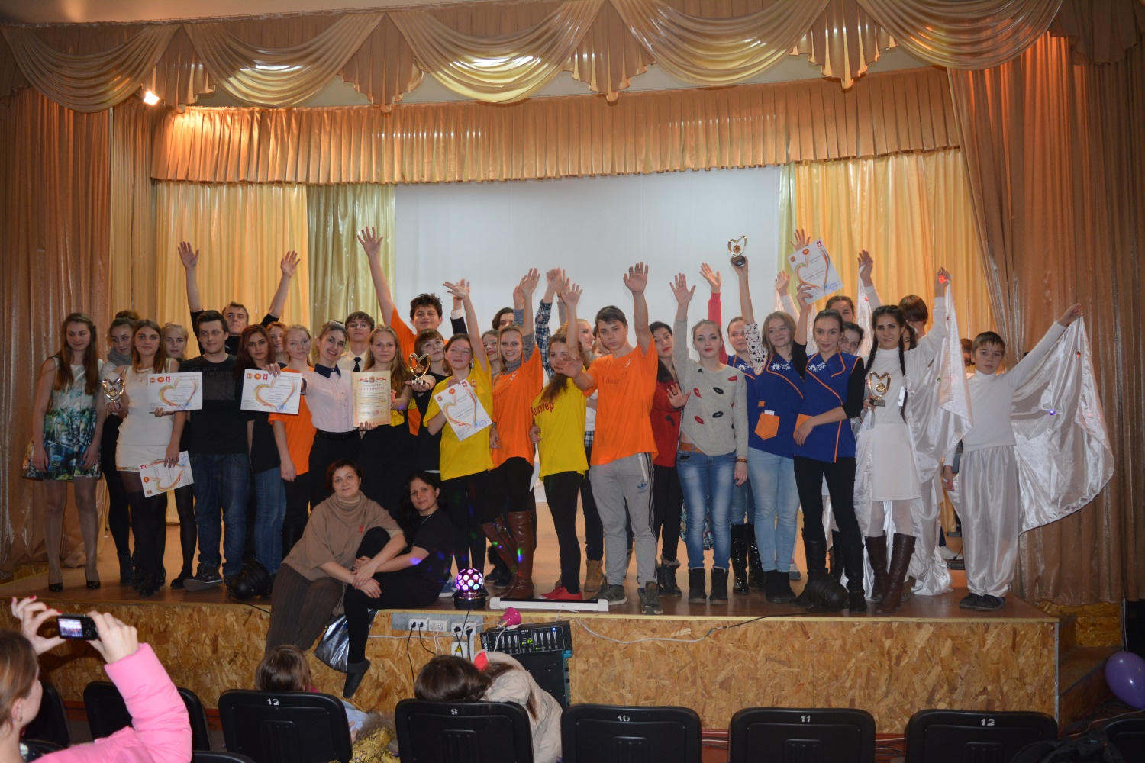
Областной фестиваль волонтёров «Сердце людям» 2015 год

Slide 8
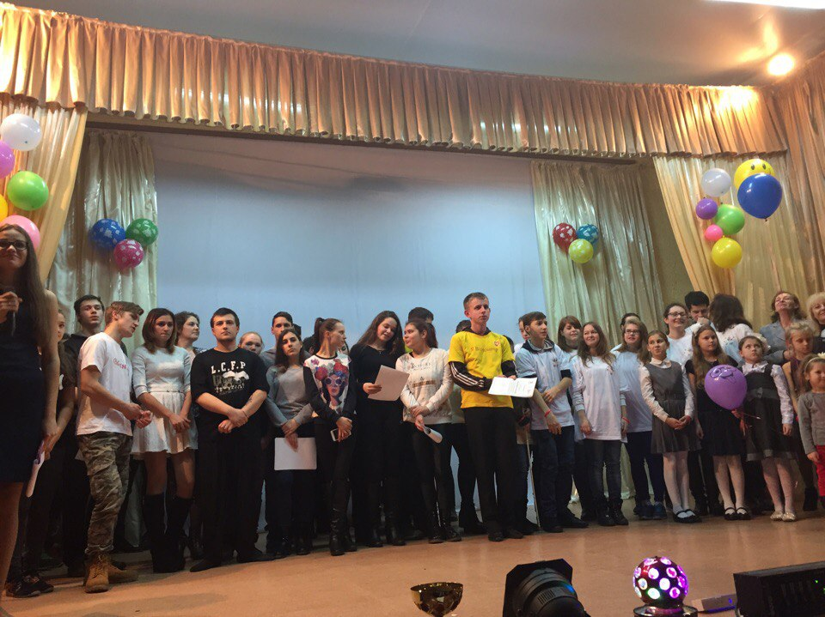
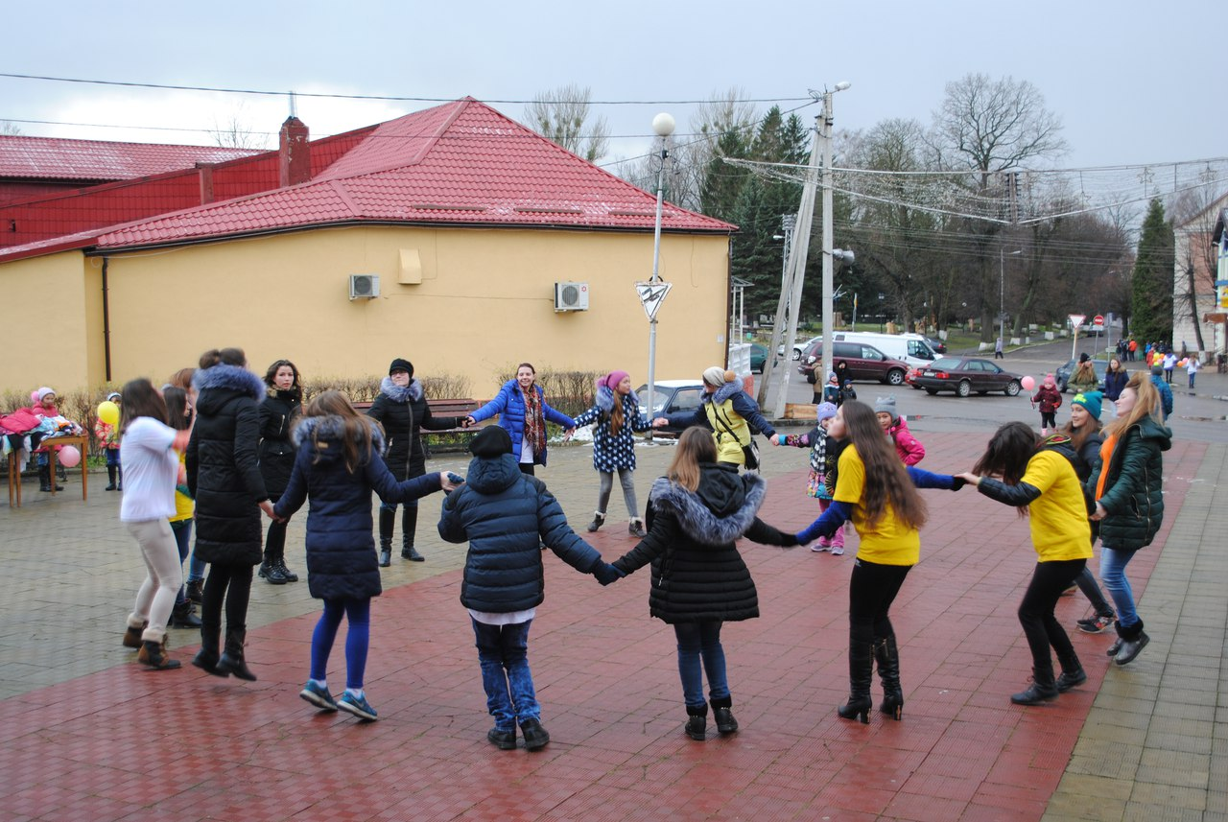
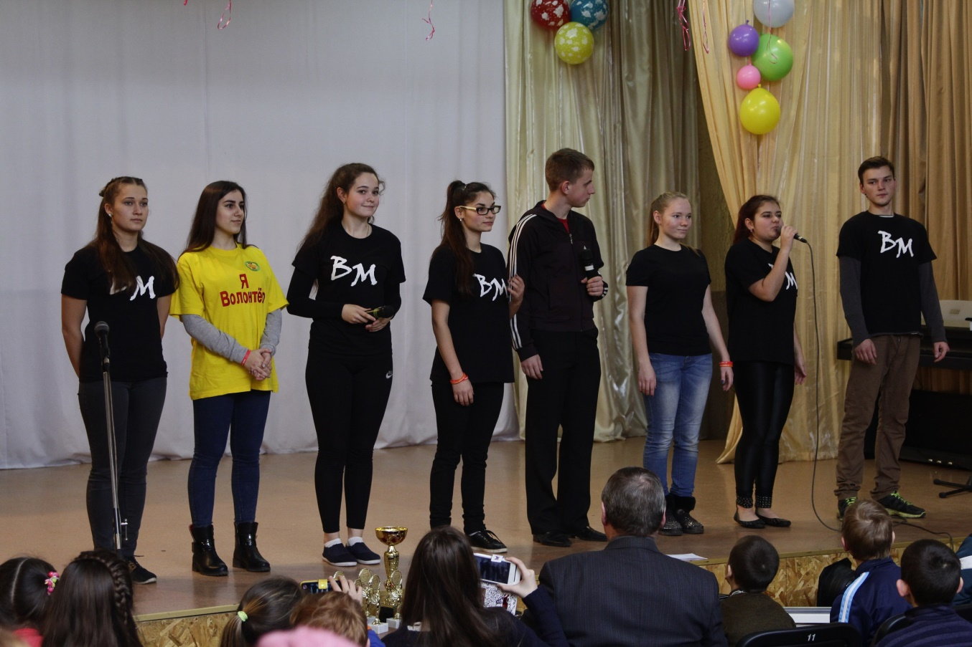
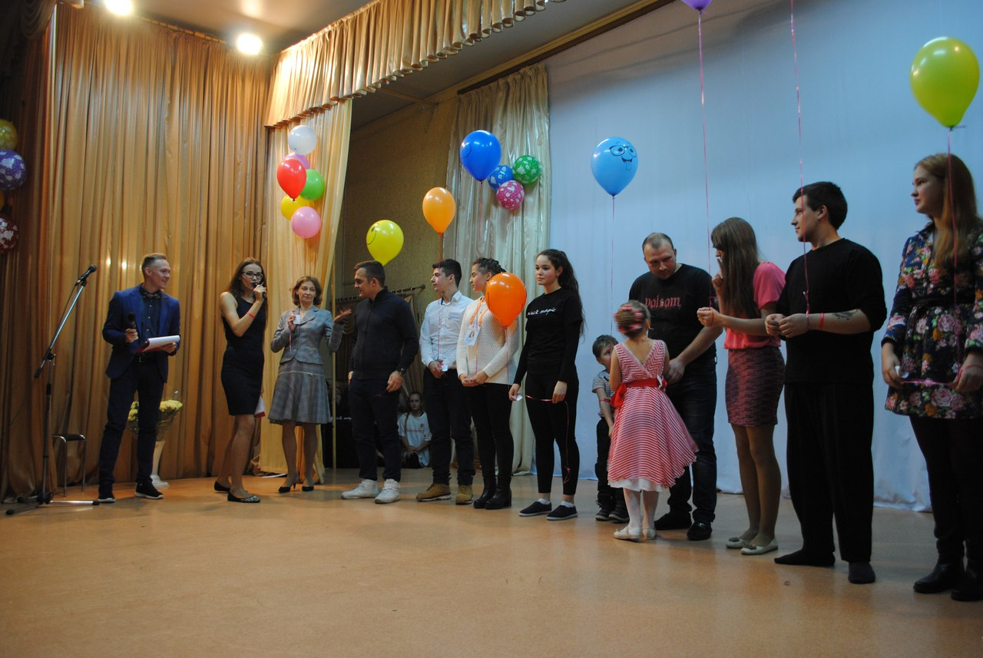
Областной фестиваль волонтёров «Сердце людям» 2016 год

Slide 9
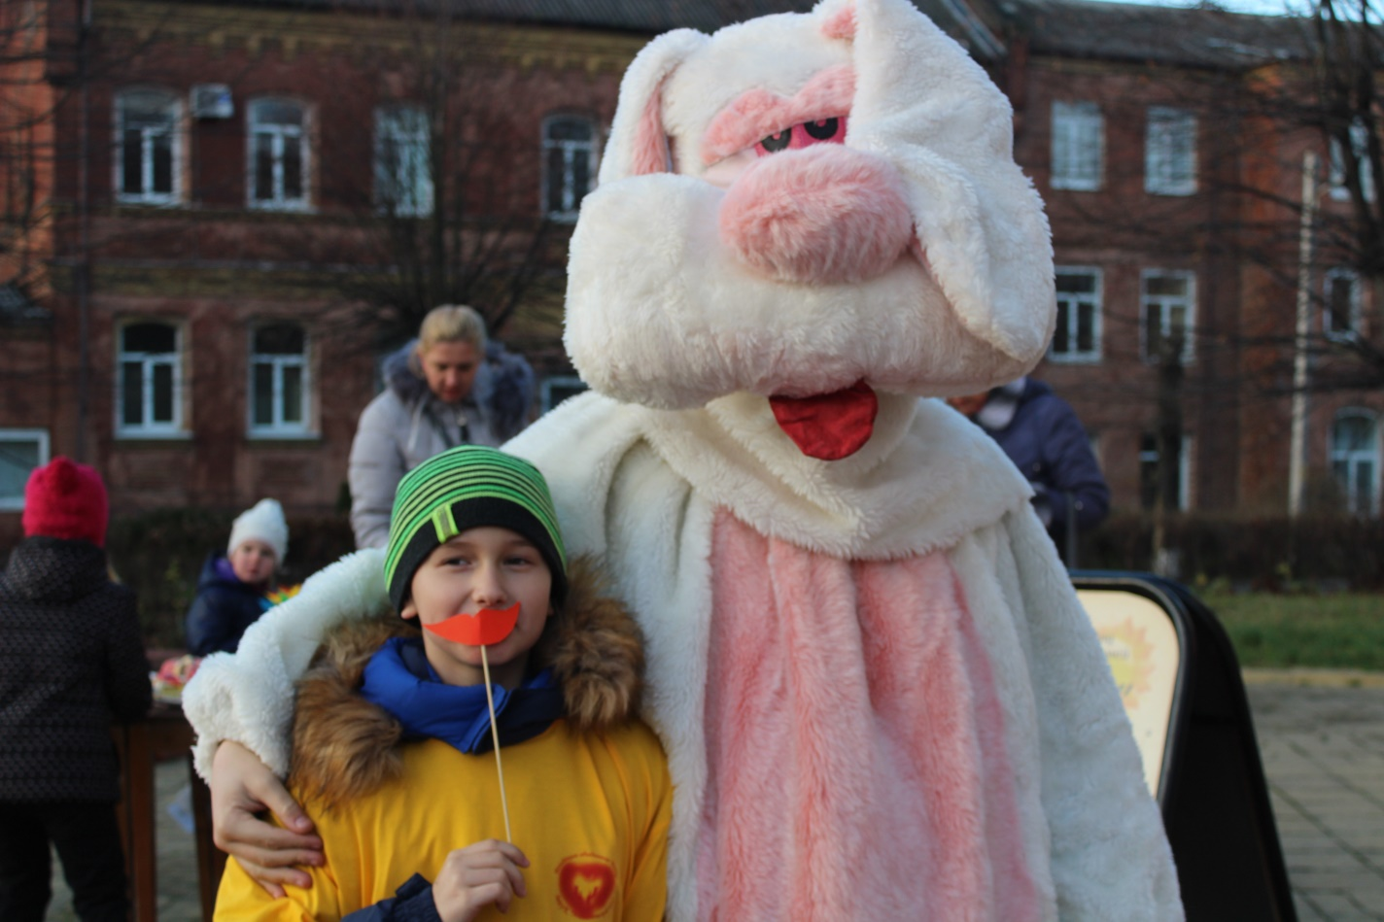
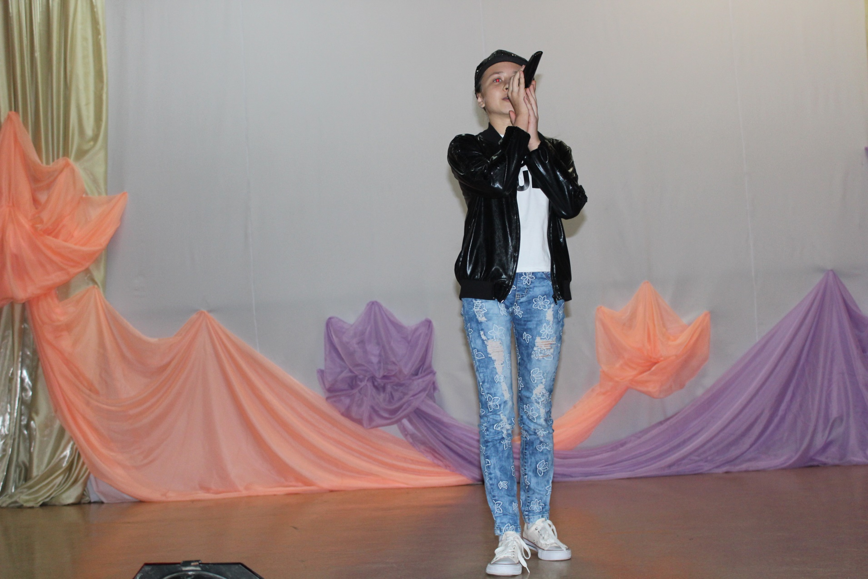
Областной фестиваль волонтёров «Сердце людям» 2017 год

Slide 10
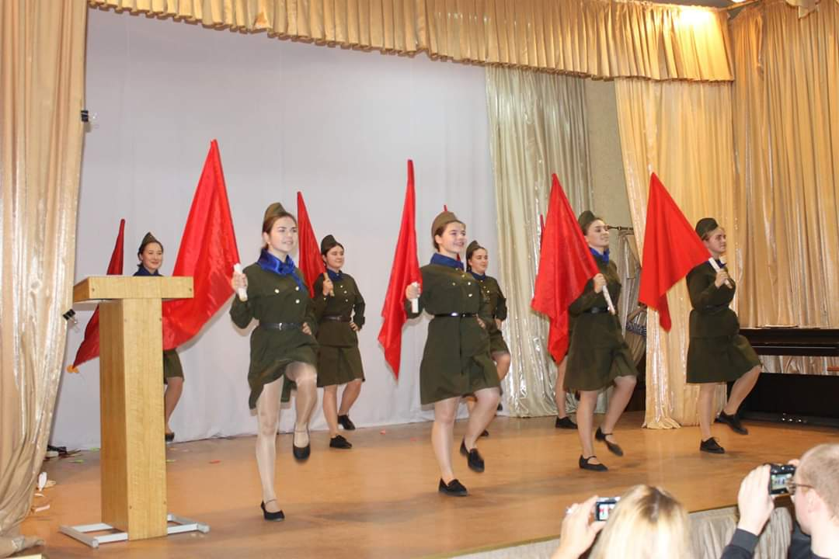
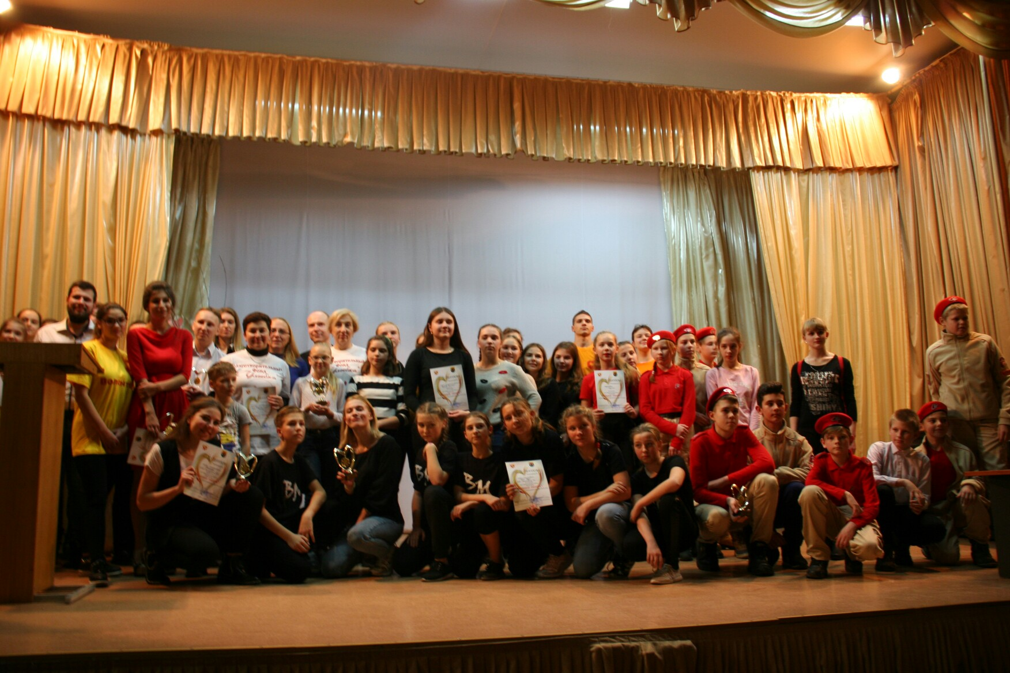
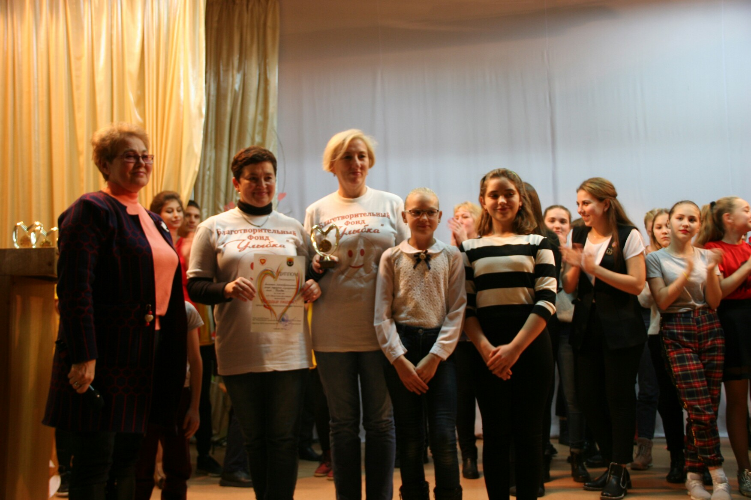
Областной фестиваль волонтёров «Сердце людям» 2018 год

Slide 11
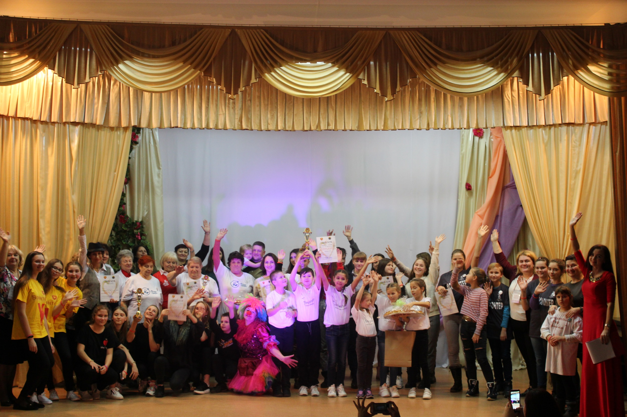
V Юбилейный
областной фестиваль волонтёров «Сердце людям» 2019год

